Slide 1
Teoretyczne szkolenie w dziedzinie dronów na podstawie przedmiotów STEM w ramach kształcenia i szkolenia zawodowego
Partner: Kuldiga Technology and Tourism Technical School, Łotwa
„Wsparcie Komisji Europejskiej dla powstania niniejszej publikacji nie oznacza poparcia dla treści, które odzwierciedlają jedynie poglądy autorów, a Komisja nie ponosi odpowiedzialności za jakiekolwiek wykorzystanie zawartych w niej informacji”.

Slide 2
Cele ogólne i szczegółowe
Diagnozowanie problemów w zakresie eksploatacji dronów i znajdowanie ich rozwiązań
WIEDZA
Zdobycie kompleksowych informacji
ZROZUMIENIE
Znajomość zasad działania
BADANIE
Poznawanie ciekawych faktów naukowych
PRACA
Próbowanie swoich sił w nowych obszarach
NAPRAWA
Wszystko jest możliwe, gdy ma się odpowiednią wiedzę

Slide 3
Spis treści
Jednostka 1: Wprowadzenie do koncepcji STEM, przedmioty STEM, kierunki kształcenia
Podpunkt 1.1: Czym jest STEM?
Podpunkt 1.2: Jakie przedmioty wchodzą w zakres STEM?
Podpunkt 1.3: Jak STEM wpływa na współczesne kształcenie?
Jednostka 2: Dyscypliny STEM a drony — w których obszarach STEM mogą przydać się drony?
Podpunkt 2.1: Kierunki kształcenia STEM w zakresie eksploatacji dronów
Jednostka 3: Przedmioty nauczania w ramach szkolenia na temat dronów
Podpunkt 3.1: Drony w przedmiotach naukowych
Podpunkt 3.2: Drony w przedmiotach technologicznych
Podpunkt 3.3: Drony w przedmiotach inżynierskich
Podpunkt 3.4: Drony w przedmiotach matematycznych

Slide 4
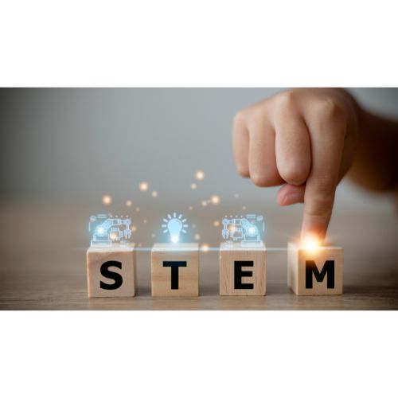
Jednostka 1: Wprowadzenie do koncepcji STEM, przedmioty STEM, kierunki kształcenia
Podpunkt 1.1: Czym jest STEM?
Przedmioty ścisłe i techniczne (zwane STEM od angielskiego „Science, Technology, Engineering and Mathematics”) pomagają opisywać i wyjaśniać środowisko, w którym żyjemy. Fizyka, chemia, matematyka i biologia opisują prawa i procesy w otaczającej nas przyrodzie, a informatyka daje nam wyobrażenie o tym, jak działają technologie.

Slide 5
Podpunkt 1.2: Jakie przedmioty wchodzą w zakres STEM?
Przedmioty STEM obejmą matematykę, nauki ścisłe, biologię, geografię, fizykę, chemię, projektowanie i technologię, informatykę, inżynierię, programowanie, robotykę i projektowanie cyfrowe.

Slide 6
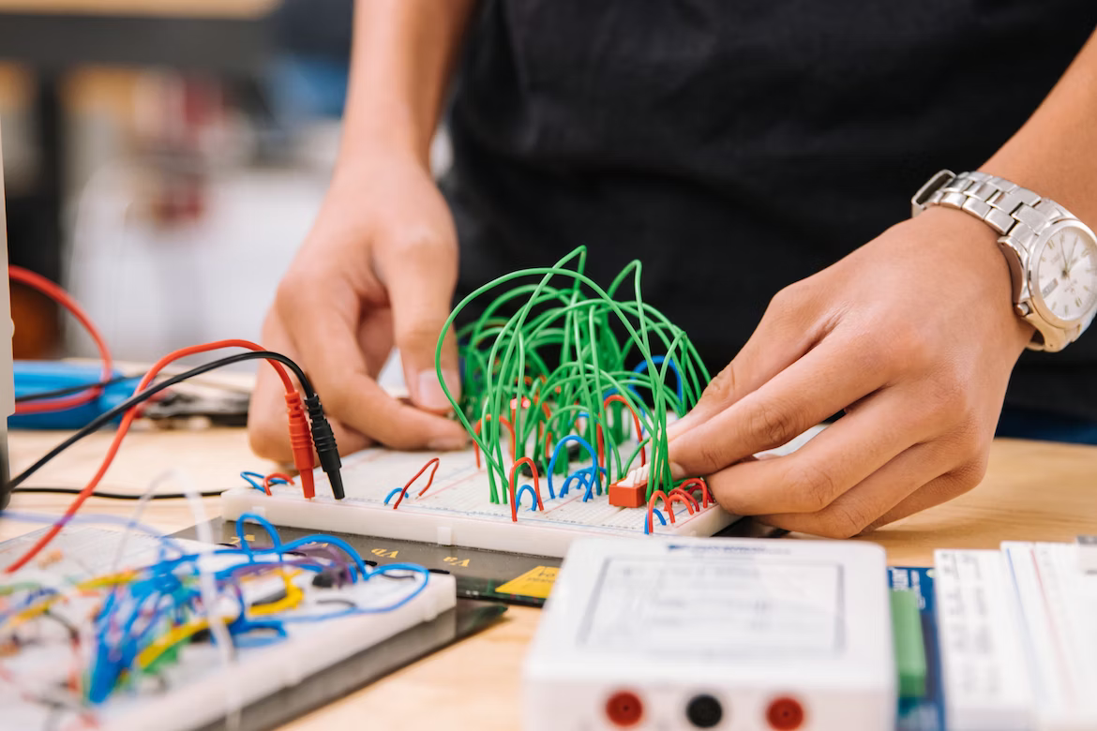
Podpunkt 1.3: Jak STEM wpływa na współczesne kształcenie?
Świadomość, że jednym z najważniejszych elementów edukacji przyszłości jest nabywanie umiejętności XXI wieku, które nie zostały jeszcze w pełni zdefiniowane i ocenione, sprawia, że umiejętności technologiczne i naukowe mają istotną rolę do odegrania, gdyż są blisko powiązane z przyszłymi możliwościami zatrudniania i jakością życia. W ostatnich latach edukacja STEM spotyka się jednak z pewną krytyką.

Slide 7
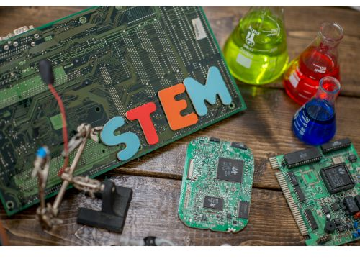
Jednostka 2: Dyscypliny STEM a drony — w których obszarach STEM mogą przydać się drony?
Podpunkt 2.1: Kierunki kształcenia STEM w zakresie eksploatacji dronów
Drony są obecnie powszechnie dostępnymi urządzeniami, a z przedmiotami STEM łączą je bezpośrednie powiązania. W dronach została wykorzystana wiedza ze wszystkich 4 obszarów kształcenia STEM.

Slide 8
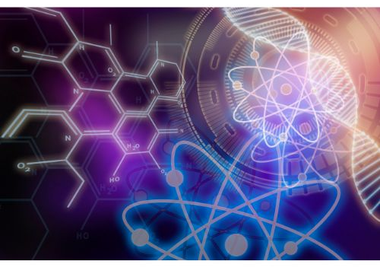
Jednostka 3: Przedmioty nauczania w ramach szkolenia na temat dronów
Podpunkt 3.1: Drony w przedmiotach naukowych
Siła nośna Dynamika wirników
Udźwig — ciężar własny

Slide 9
Podpunkt 3.2: Drony w przedmiotach technologicznych
Wprowadzenie do mechatroniki
Systemy sterowania i mechanizmy sprzężenia zwrotnego
Elementy wykonawcze i czujniki
Elektroniczne układy sterowania i programowanie
Rodzaje systemów oświetlenia w statkach powietrznych
Elektryczne i optyczne zasady oświetlenia w statkach powietrznych
Montaż i konserwacja systemów oświetlenia w statkach powietrznych

Slide 10
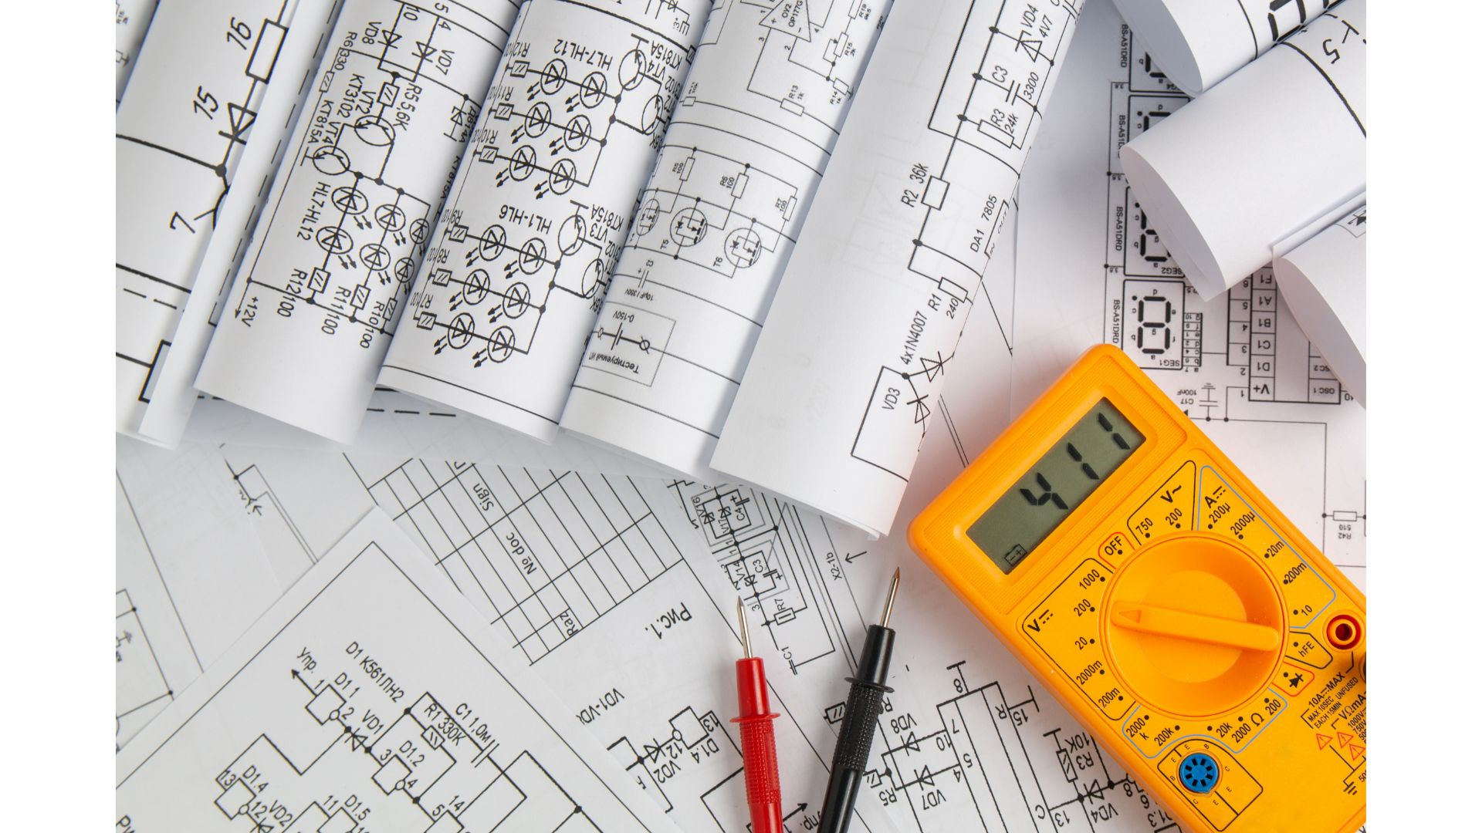
Podpunkt 3.3: Drony w przedmiotach inżynierskich
Teoretyczne podstawy elektryki i elektroniki
Wprowadzenie do układów elektrycznych i elektronicznych w statkach powietrznych
Teoria i zasady elektrotechniki i elektroniki
Bezpieczeństwo elektryczne i powiązane przepisy
Obwody i komponenty elektryczne i elektroniczne
Wprowadzenie do systemów awioniki
Systemy nawigacji i łączności

Slide 11
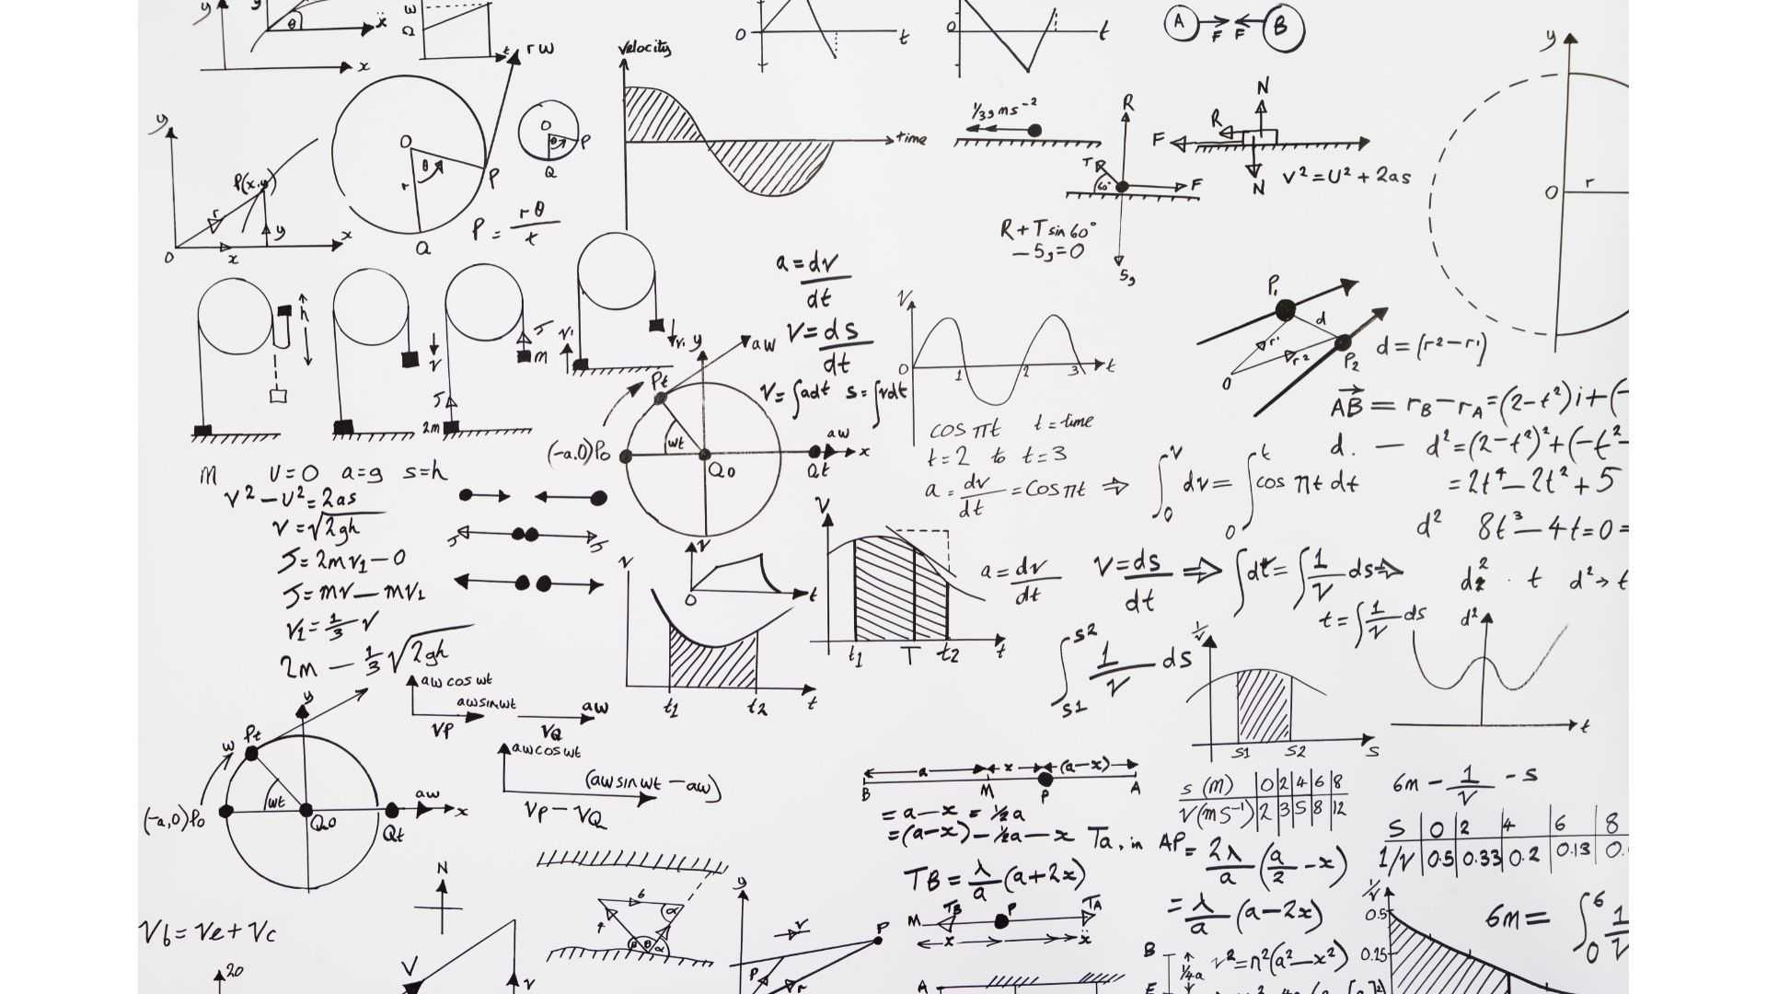
Podpunkt 3.4: Drony w przedmiotach matematycznych
Pojemność baterii — zużycie
Powierzchnia wirnika — udźwig

Slide 12
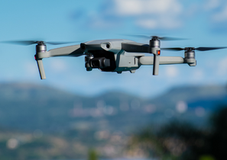
Podsumowanie
STEM
SZKOLENIE
To metoda kształcenia
i uczenia się przyszłości
Po jego ukończeniu
będziesz wiedzieć,
jak obsługiwać drony
DRONY
CELE
Drony to technologia przyszłości, więc warto ją znać
Zainwestuj w przyszłość
już dzisiaj

Slide 13
Dziękujemy!

